Slide 1
Књижевност епохе Немањића
ГРБ НЕМАЊИЋА
ПРОСТИРАЊЕ ДРЖАВЕ НЕМАЊИЋА

Slide 2
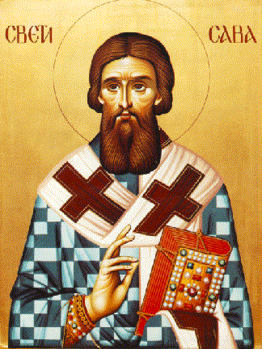
Књижевност средњовјековне српске државе тијесно је повезана са успоном Немањића и њиховом даљом судбином.Та књижевност била је, по својој форми, духовна, религиозна. Њени су творци већином црквена лица, калуђери, а нека од њених највреднијих дјела створена су у интернационалној монашко -аскетској клими Свете Горе. Основна књижевна врста била је биографија и први биографи су управо били владари српске дражаве, Сефан Немања и његов син Растко.

Slide 3
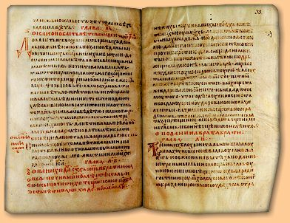
СВЕТИ САВА
Најмлађи син великог жупана Стефана Немање, који је као монах добио име Сава, био је први српски архиепископ, просвјетитељ и писац. Сава је творац наше старе биографије као жанра, писац прве литургијске химне и зачетник српског средњовјековног законодавства.
КЊИЖЕВНИ РАД
Свети Сава заузима значајну позицију у погледу српске књижевности. По природи даровит, по Богу продуховљен, по знању маштовит, Сава је своја богата искуства преносио на народ.

Slide 4
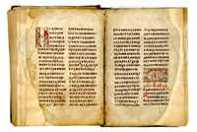
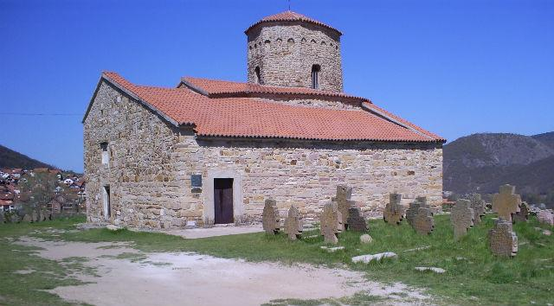
У право вријеме Сава је осјетио да су писменост и култура српског народа бисери, којима се мора посветити велика пажња.
Његова најзначајнија дјела: Житије Св.Симеона, Служба Св. Симеону, Карејски типик, Хиландарски типик и Студенички типик.
- Писмо игуману Спиридону - прво дјело у српској књижевности у епистоларној форми(епистола-писмо, посланица)
-Житије светог Симеона - прво књижевно дјело, којим почиње оригинална српска књижевност, а Св.Сава се сматра зачетником српске биографије.
ОДЛОМАК ИЗ ЖИТИЈА СВЕТОГ СИМЕОНА:
”Јер ваистину браћо моја љубљена и оци,чудо беше гледати; онај кога се бојаху и од ког трептаху све земље, тај је изгледао као један од бездомника, убог, расом обојен, лежећи на земљи, на рогозници, а камен му под главом, и сви му се клањаху, а он скрушено мољаше од свију поштења и благослова”.

Slide 5
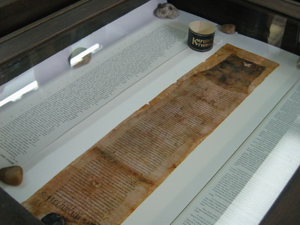
Карејски типик
Хиландарски типик
-то је заправо један монашки устав који одређује живот у манастиру.
-писано правило живота названо по испосници Кареји гдје је Саво често боравио повлачећи се у себе и посвећујући се молитви.
Карејски типик у Хиландару
Студенички типик
Крмчија
-је изузетно значајно дјело Светог Саве.Ту су јасно разграничени законом, правила живота и рада не само у цркви већ и у држави.
-Сава је једно вријеме у овом манастиру био игуман и желио је да се у њему живи по одређеном реду.

Slide 6
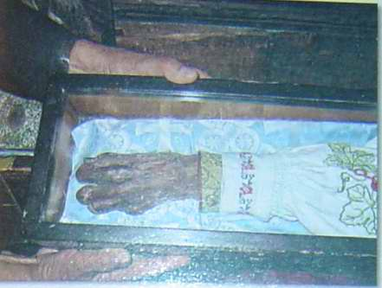
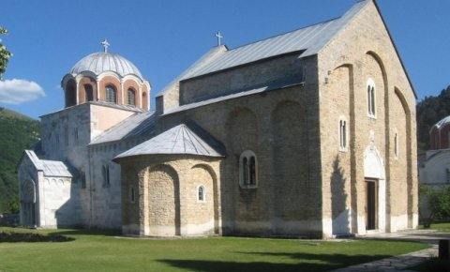
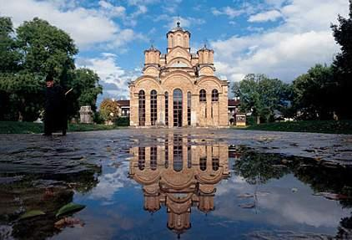
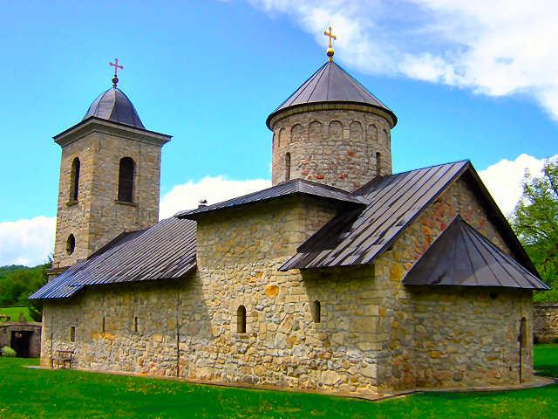
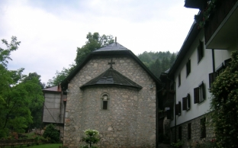
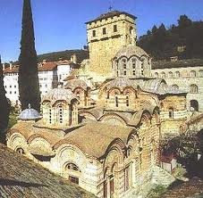
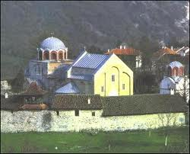
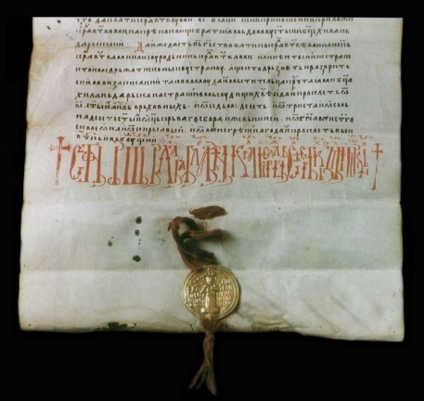
Студеница
Грачаница
Рука Светог Саве
Гомионица
Ловница код Шековића
Манастир Хиландар
Карејски типик са Савиним печатом
Студенички типик
Хиландарски типик

Slide 7
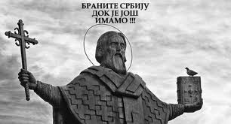
НАРОДНЕ ЛЕГЕНДЕ
Матија Бећковић је одавно рекао: ”ПРИЧА О СВЕТОМ САВИ ЈЕ НАЈДУЖА ПРИЧА КОЈУ СРПСКИ НАРОД ИМА , А МИ САМО ДОПИСУЈЕМО ПОГЛАВЉА ”.
-Савини лонци
-вода Св.Саве
-село Савово
Битно је знати да легенде представљају приче у прози или стиху у којој су историјски подаци испреплетани са фантастичним догађајима.Често се односе на неку особу, али је битно да је садржај најчешће измишљен или обогаћен маштом народног приповједача.

Slide 8
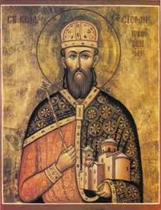
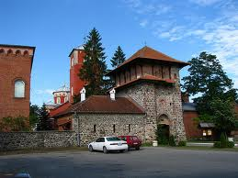
Други српски биограф је Стефан Првовјенчани. Био је владар, васпитан у византијском духу, љубитељ књижевности и уз то врло ”разуман и вјешт приповједач ”. Његово дјело ”Живот и подвизи Св.Симеона (око 1216) јесте прва наша цјеловита биографија, у којој је обухваћен сав Немањин живот, од рођења до смрти, као и догађаји послије смрти, у којима се испољава његова натприродна моћ.
Манастир саграђен у XVIII вијеку,задужбина С.Првовјенчаог
Стефан Првовјенчани

Slide 9
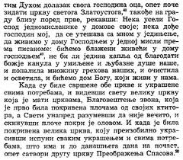
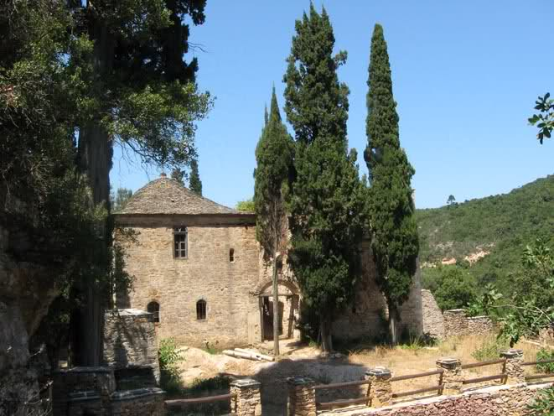
Започета биографијама оснивача државе, књижевност епохе Немањића наставља се биографијама оснивача цркве. Савин лик књижевно су обликовала два светогорска монаха, Доментијан и Теодосије. И један и други написала су „Живот Светог Саве”.
ДОМЕНТИЈАН ”посљедњи ученик Св.Саве” како је себе називао, монах је манастира Хиландар. У свом дјелу угледао се на Стефана Првовјенчаног развијајући даље његове идеје и стил. У своја излагања он стално уноси перспективу цјелине, у сваком догађају из биографије свог јунака види цијели дио прошлог и будућег живота. Тиме се сам догађај потискује у задњи план, а на прво мјесто долази култ личности. Доментијан је, с правом, назван ПЈЕСНИКОМ СВЈЕТЛОСТИ.На страницама „Живота Светог Саве“, осјећа се она иста озареност свјетлошћу, која је присутна у монументалним фрескама Сопоћана, манастира који је у то вријеме подигнут.
Манастир у коме је Доментијaн писао житије о Св.Сави

Slide 10
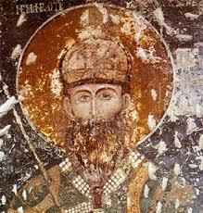
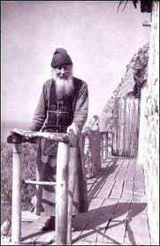
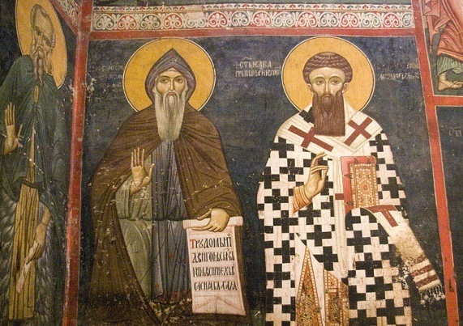
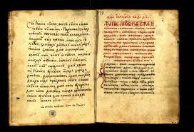
Други средњовјековни биограф био је Теодосије, светогорски монах и, вјероватно, Доментијанов ученик. Осим „Живот Светог Саве“, од њега потичу још два хагиографска списа „ Живот Петра Коришког”, затим реторска похвала Симеону и Сави и шест литургијских химни.
Теодосије
Житије Светог Саве

Slide 11
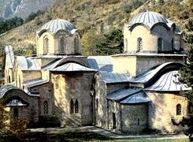
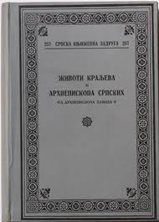
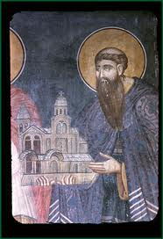
И послије Теодосија, књижевност се развија у истим тематским и стилским оквирима. Највише се пишу биографије владара и архиепископа. Новина је у томе што су та каснија житија међусобно повезана и сабрана у једну књигу, у зборник, познат под називом Живот краљева и архиепископа српских Данила II и
житија су различитог обима, нарочито у архиепископском дјелу, гдје су, поред четири опширна, сва остала кратка, од неколико редова до три странице. Аутори су, такође, различити. Највећи дио потиче од Данила: сва краљевска житија, изузев посљедња два, и највећи дио архиепископских. Преостала су дјело његових анонимних настављача, којих има најмање два, а можда и више. Међу њима је најзначајнији Данилов ученик.
Манастир који је 1330год саградио архиепископ Данило II
Архиепископ Данило II

Slide 12
ХВАЛА НА ПАЖЊИ!
☺

